Slide 1






Surat Administrasi Desa v2
Beranda
Data Penduduk
Data Surat
Buka Sheet
Simpan
Keluar

Slide 2
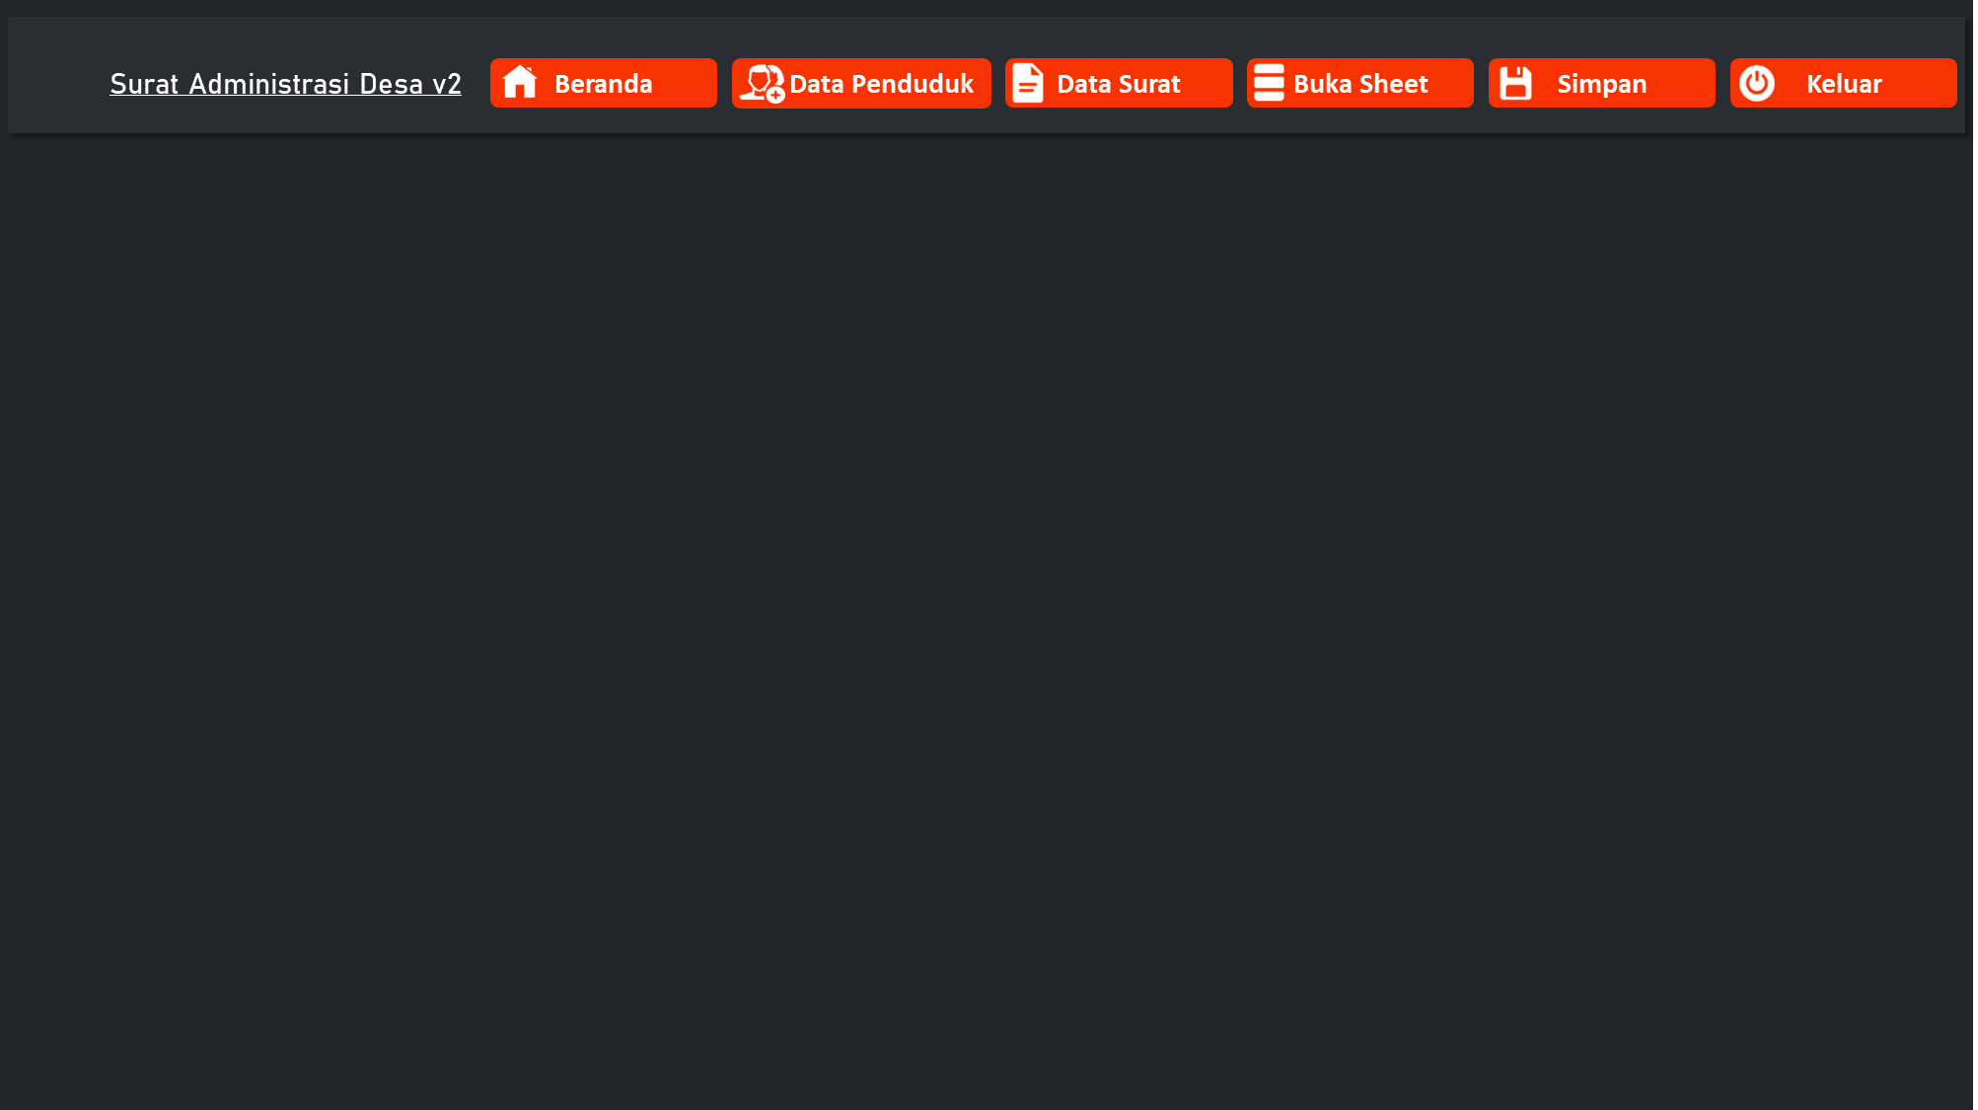
Surat Administrasi Desa v2
Beranda
Data Penduduk
Data Surat
Buka Sheet
Simpan
Keluar

Slide 3






Surat Administrasi Desa v2
Beranda
Data Penduduk
Data Surat
Buka Sheet
Simpan
Keluar
Nama Desa
Surat Tidak Mampu
Surat Kehilangan
Surat Jual Beli
Jumlah Penduduk
Kecamatan
Kabupaten - Provinsi
Email
SKCK
Surat Keterangan KTP
Surat Keramaian
Laki - Laki
Kepala Desa
Set
Reset
Surat JAMKES
Surat Usaha
Surat Beda Identitas
Perempuan

Slide 4
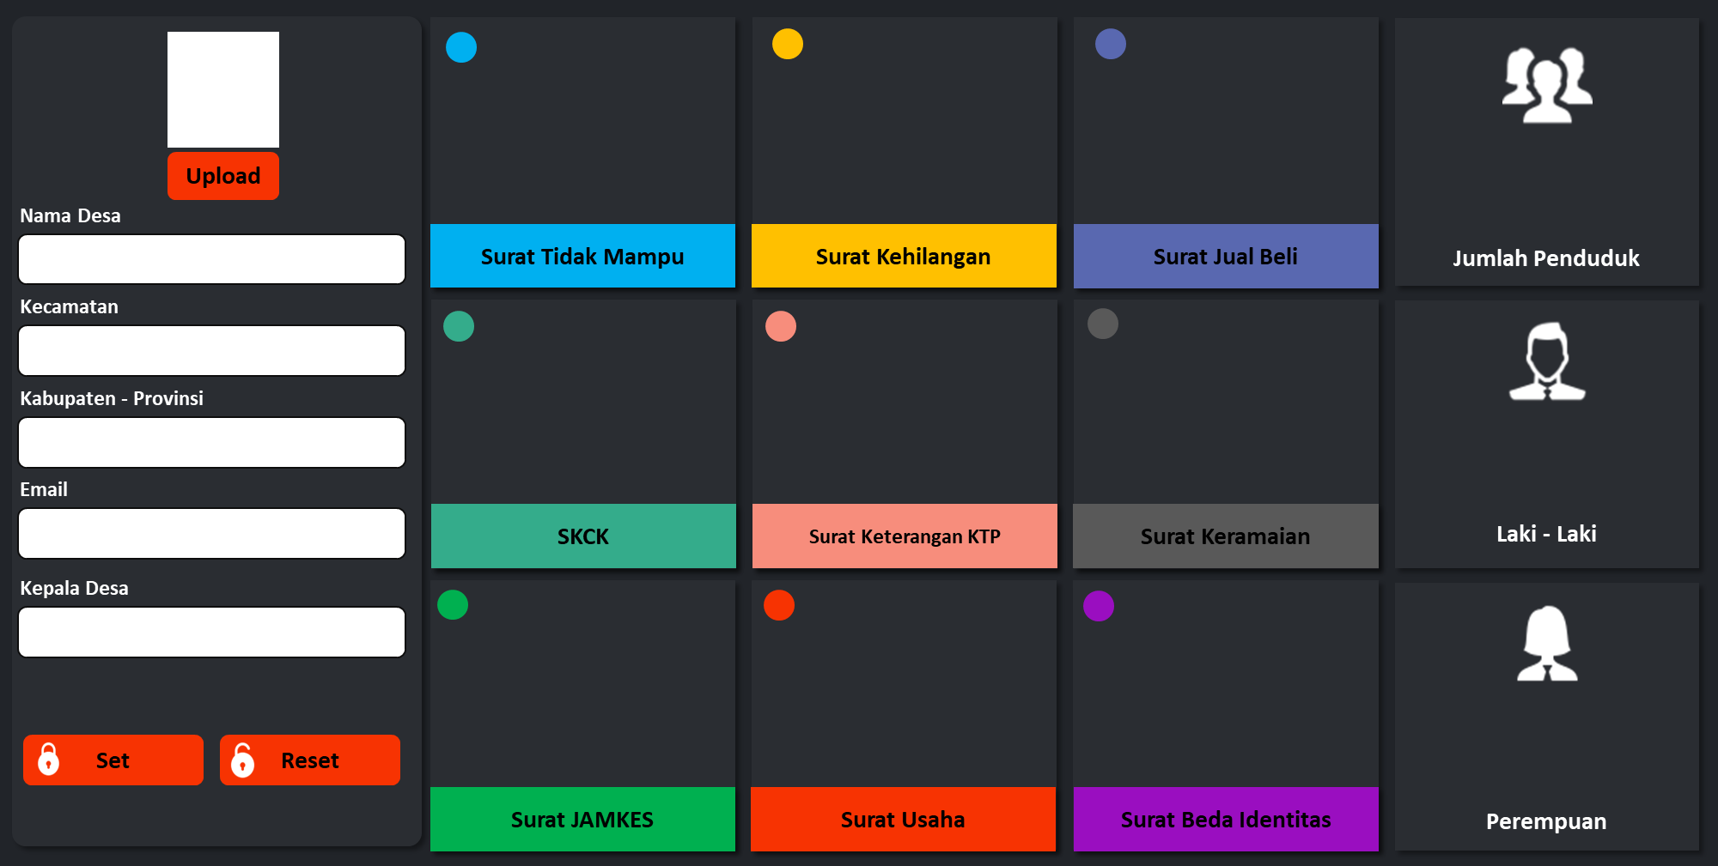
Upload
Nama Desa
Surat Tidak Mampu
Surat Kehilangan
Surat Jual Beli
Jumlah Penduduk
Kecamatan
Kabupaten - Provinsi
Email
SKCK
Surat Keterangan KTP
Surat Keramaian
Laki - Laki
Kepala Desa
Set
Reset
Surat JAMKES
Surat Usaha
Surat Beda Identitas
Perempuan

